Slide 1
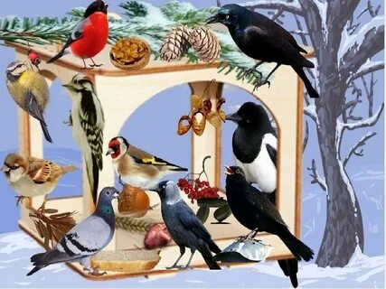
Презентация познавательно - творческого проекта
«Покормите птиц зимой»
Составили воспитатели:
Барканова Т.В
Кудрявцева И.В.
Ким.Т.А

Slide 2
Актуальность
Зима - суровое время года, а для птиц самая тяжелая пора. Холод птицам не страшен, потому что у птиц очень горячая кровь. Им страшен голод, ведь доступной пищи становится всё меньше, а потребность в ней возрастает. Некоторые птицы не могут пережить зиму и погибают. Остальные в поисках пищи перелетают ближе к человеческому жилью, потому что помочь им выжить могут только люди. Регулярная ежедневная зимняя подкормка птиц может спасти довольно много птичьих жизней, кроме этого, это один из самых важных способов привлечения птиц в наши сады.
В нашей области обитает приблизительно 250 видов птиц, многие из них с наступлением холодов улетают в теплые края, однако около 50 видов остаются зимовать на родине. По наблюдениям учёных в Тверском крае зимой наиболее часто встречаются такие птицы как сизый голубь, воробей, сорока, синица, снегирь и во второй половине зимы – свиристель. Все они нуждаются в нашей заботе и помощи.
Очень важно пробудить у детей интерес к птицам, как объектам живой природы, к наблюдению за их жизнью в зимнее время, научить детей самостоятельно устанавливать причинно-следственные связи в природе и обосновать необходимость подкормки птиц вплоть до весеннего оживления природы, способствовать формированию стойкого желания помогать птицам зимой.

Slide 3
Проблема.
В зимнее время многие птицы погибают, ведь им трудно добывать корм – насекомых, червячков нет, и семян тоже. Как и чем мы можем помочь им в это трудное время?
Цель проекта.
Расширять и совершенствовать представления детей о жизни зимующих птиц в суровое время года, способствовать формированию стойкого желания помогать птицам зимой.
Задачи:
Образовательные:
Расширять и систематизировать представления детей о зимующих птицах родного края (Тверской области).
Продолжать учить самостоятельно устанавливать причинно-следственные связи в природе, обосновывая необходимость подкормки птиц в суровое зимнее время.
Пополнять и активизировать словарь детей (кормушка, птичья столовая, корм, зимующие ).
Развивающие:
Развивать мышление, память, связную речь детей.
Развивать творческие способности в продуктивной деятельности.
Способствовать развитию познавательного интереса у детей к окружающему миру. Формировать локализацию зрения и прослеживающую функцию глаз.
Воспитательные:
Воспитывать заботливое отношение к птицам, желание помочь им в трудных зимних условиях.
Воспитывать дружеские отношения в детском коллективе.

Slide 4
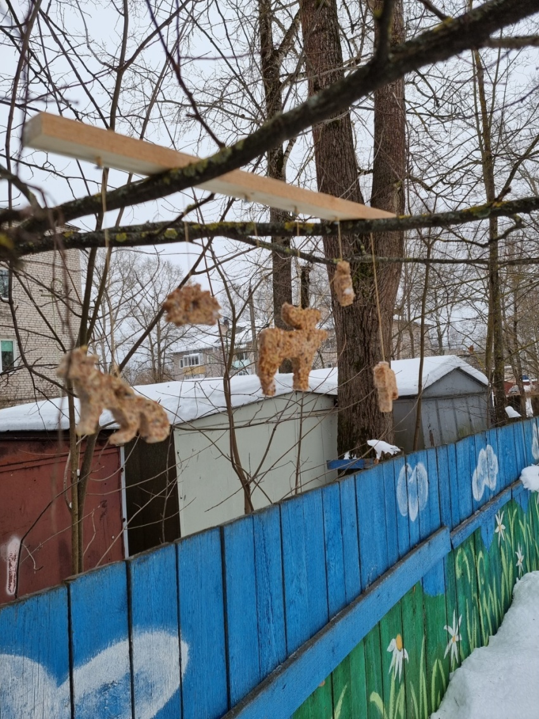
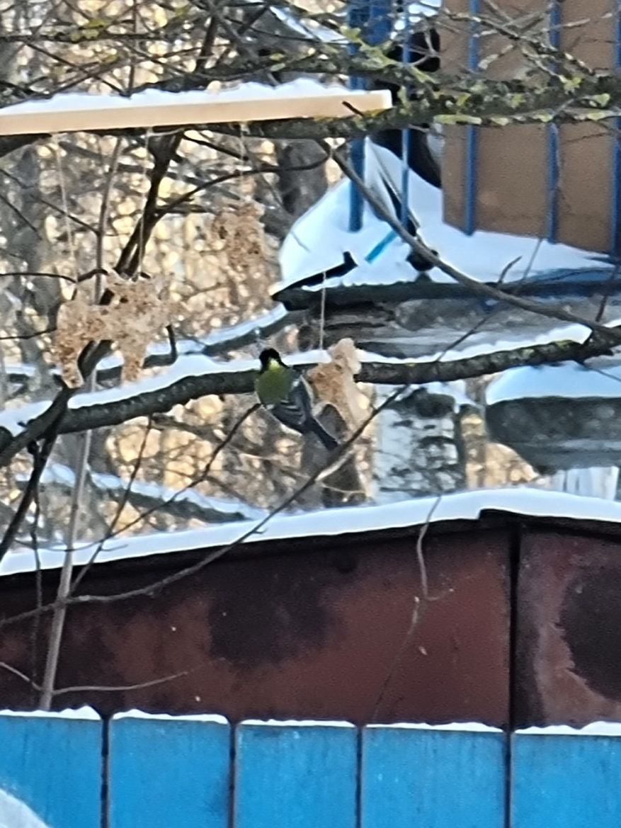
А вот и гостья
на нашей кормушке!

Slide 5
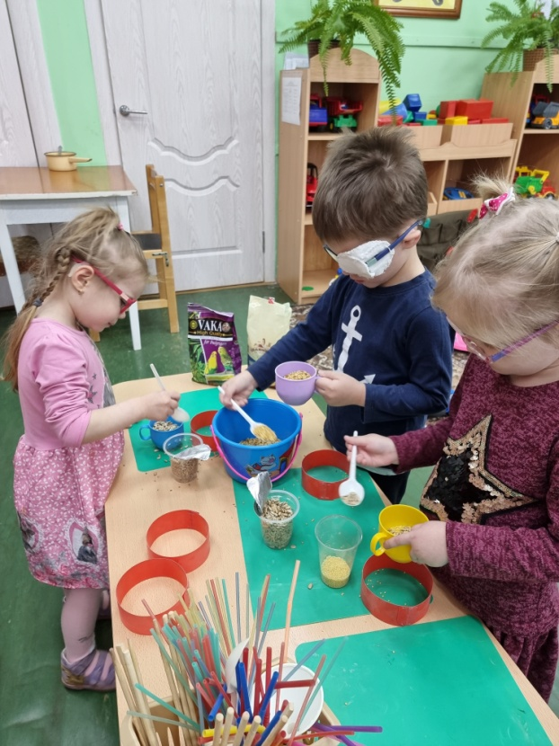
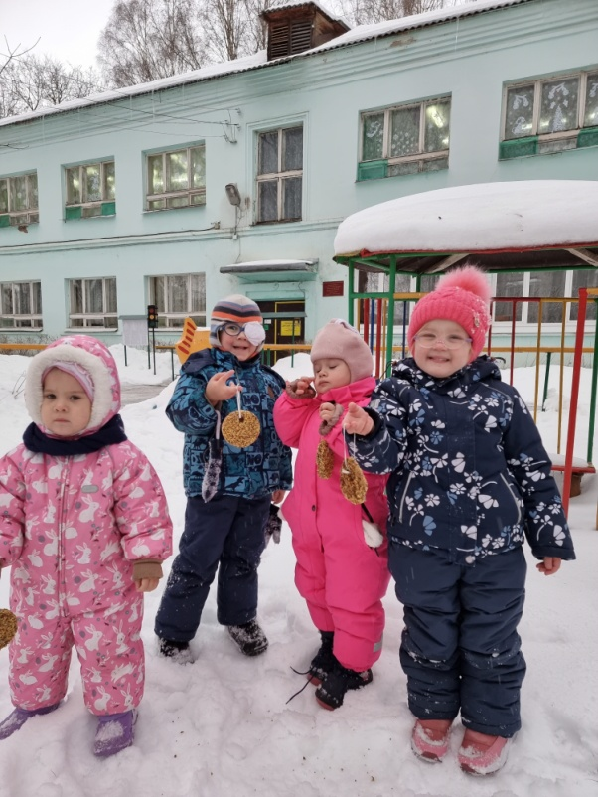
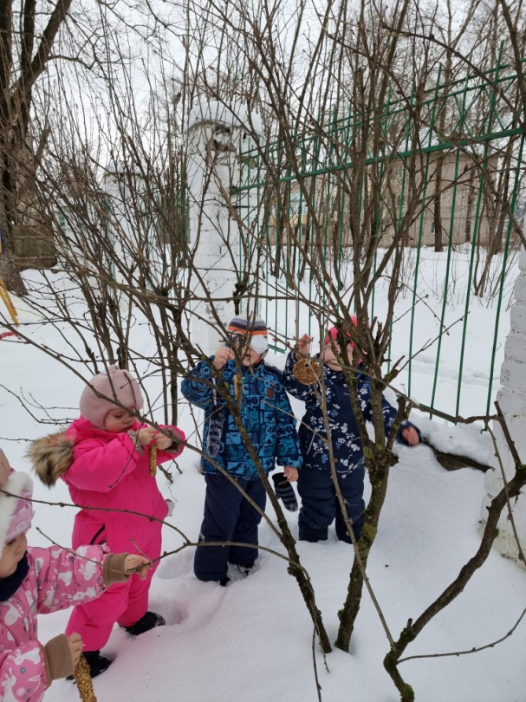
Изготовление съедобных кормушек для пернатых друзей.

Slide 6
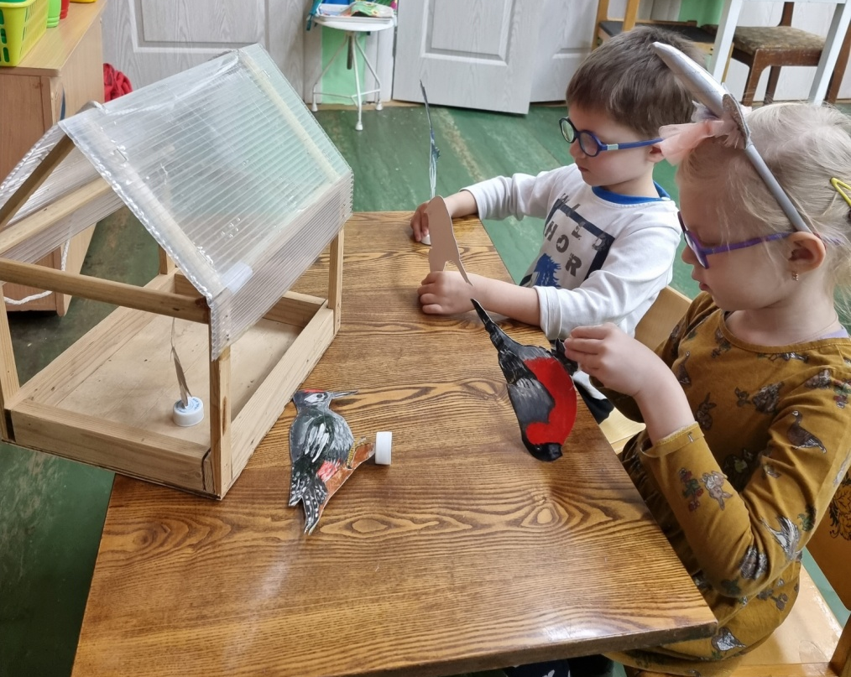
Работа с макетом
«Птичья столовая»

Slide 7
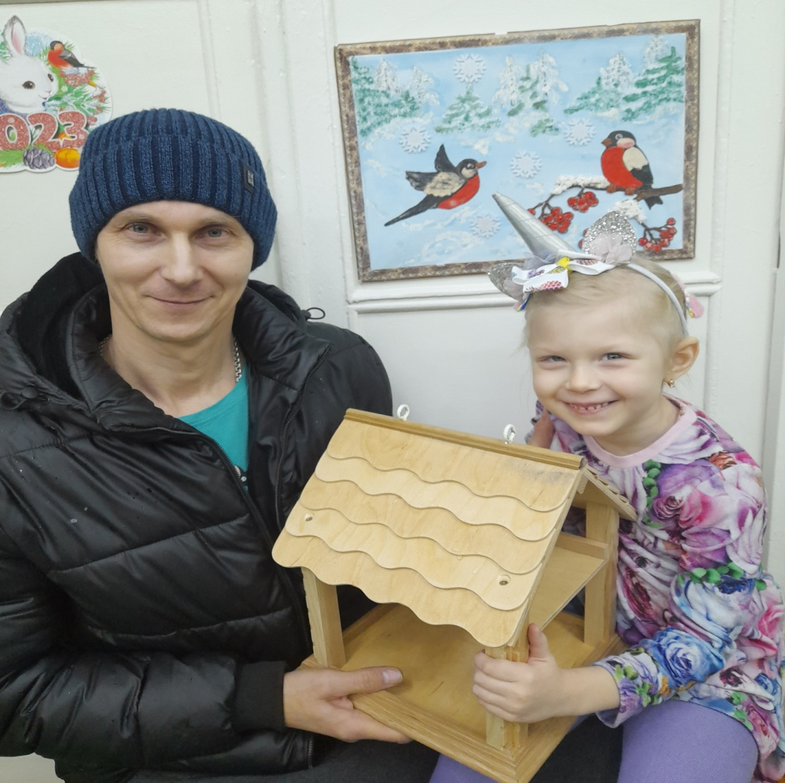

Наш победитель!

Slide 8
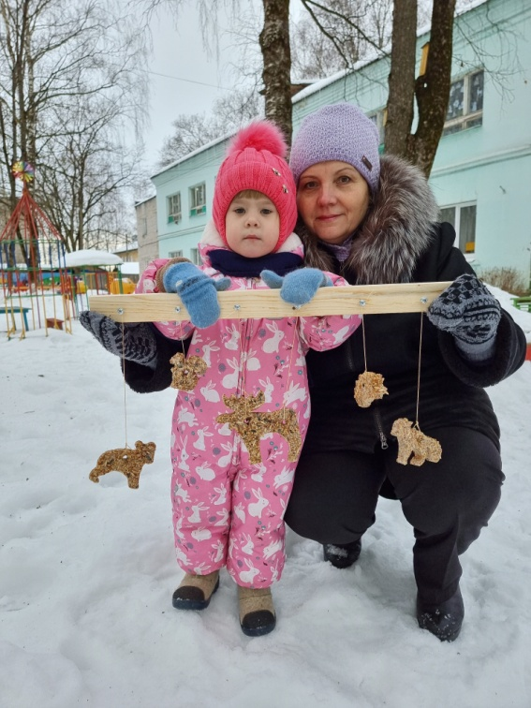

Наш призер!

Slide 9
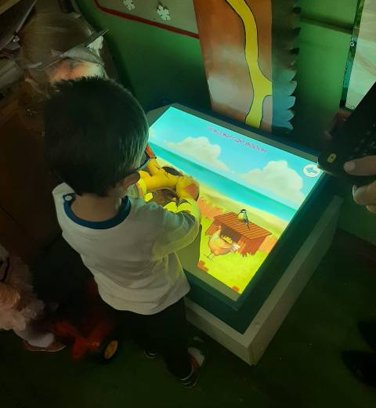
Использование интерактивной
песочницы в работе над проектом.

Slide 10
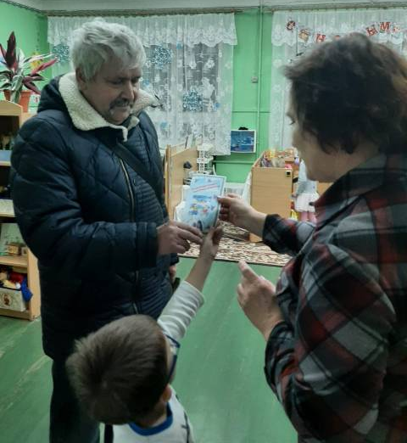
Раздача родителям буклетов
«Трудно птицам зимовать, надо птицам помогать»

Slide 11
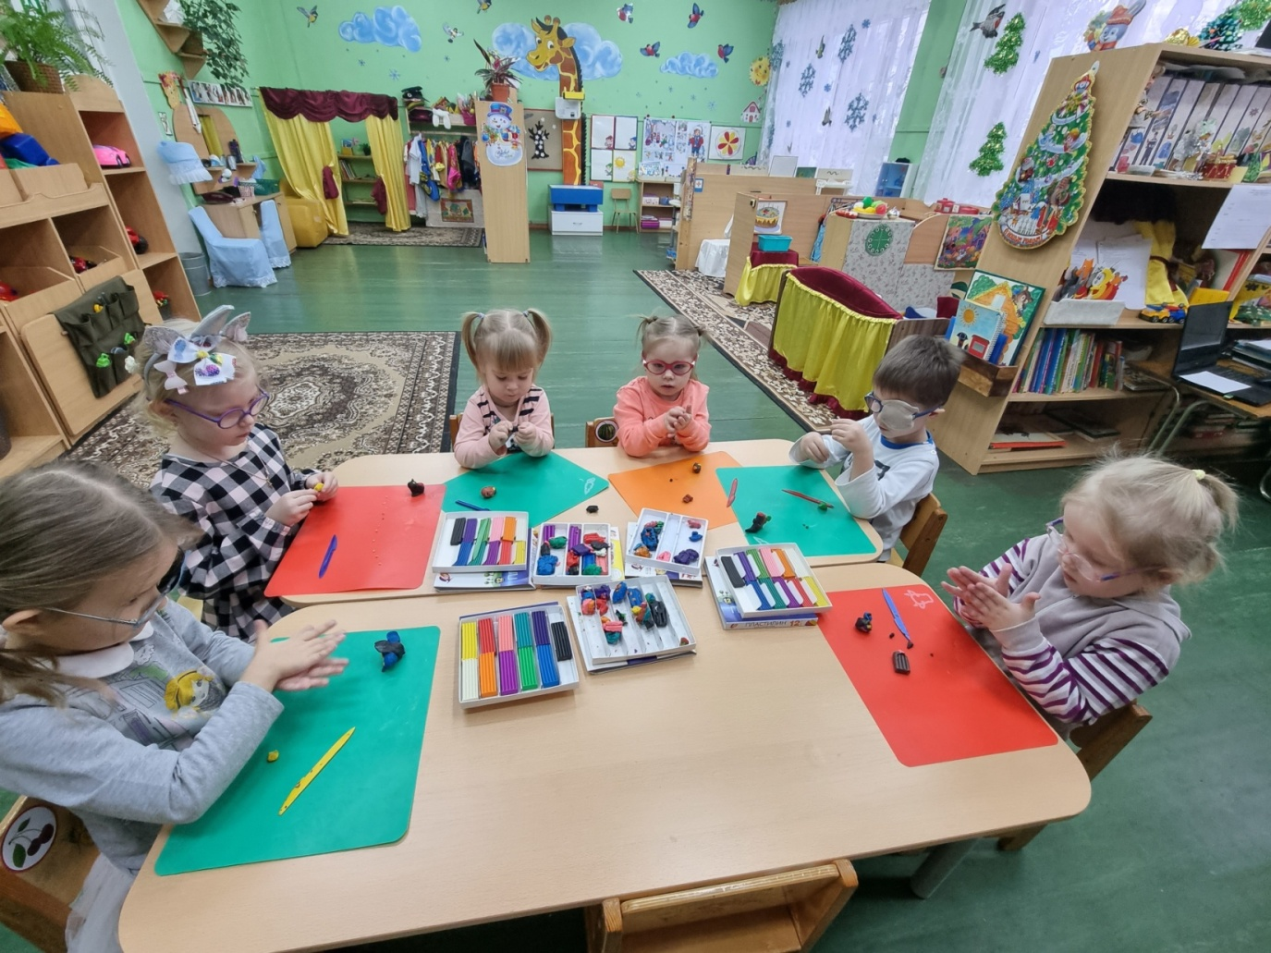
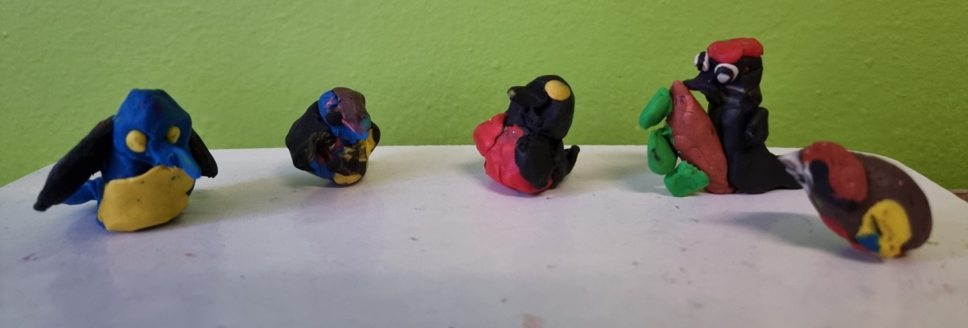
Продуктивная деятельность.
«Зимующие птицы»

Slide 12
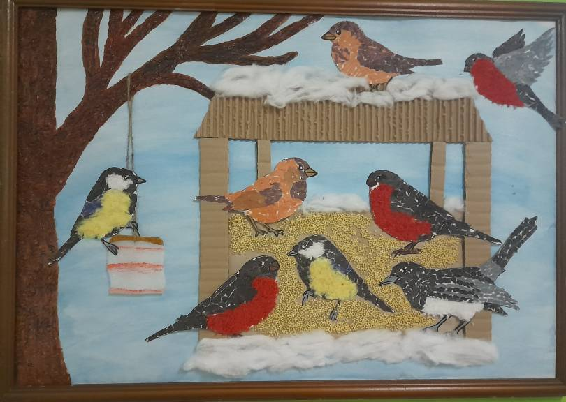
Коллективная работа

Slide 13
Спасибо за внимание!!!

